Slide 1
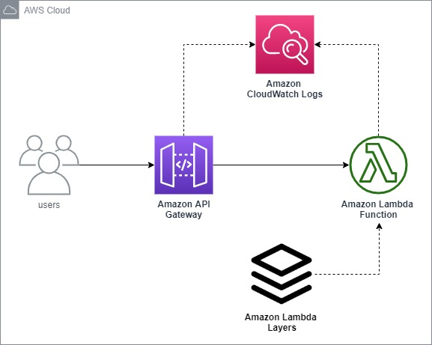
O que faremos nesse Hands on?
Abordaremos nesse hands on alguns serviços fornecidos pela AWS e usaremos o Serverless Framework para fazer deploy da nossa aplicação na nuvem da AWS
AWS Api Gateway
AWS Lambda Function (Node.Js)
AWS CloudWatch Logs
AWS Lambda Layers
Serverless Framework

